Slide 1

Estrutura se/ senão se
Existem situações nas quais é necessário verificar condições de teste sucessivas, onde uma ação será executada caso um conjunto anterior de ações seja satisfeito. Podemos usar para resolver esse tipo de problemas uma estrutura denominada Desvio Condicional Aninhado, que nada mais é do que o encadeamento de estruturas de decisão compostas em um algoritmo. Também chamamos a esse tipo de estrutura de Desvio Condicional Encadeado, por este motivo.

Slide 2
Sintaxe:
se (condição 1)
inicio_se
instruções 1
Fim_se
Senão se (condição 2)
inicio_se
instruções 2
Fim_se
Senão se (condição 3)
inicio_se
instruções 3
Fimse
Senão
inicio_senao
instruções 3
Fim_senao

Slide 3
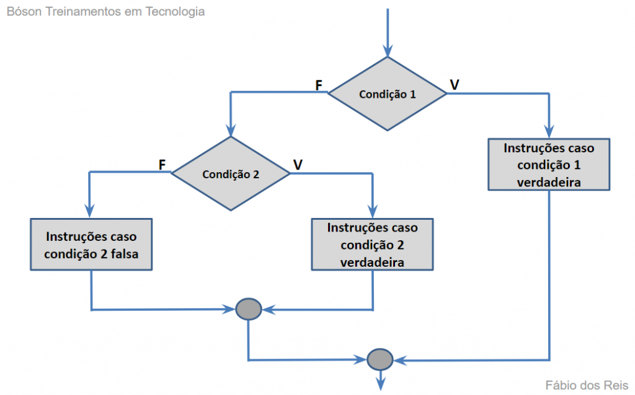
FLUXOGRAMA
O fluxograma a seguir ilustra o processo de operação do condicional encadeado:

Slide 4
EXEMPLO
Exemplo: Vamos continuar a incrementar o algoritmo criado na lição sobre condicional composto. Desta vez, o programa deve solicitar duas notas de uma aluno, e calcular a média dessas notas. Caso a média calculada seja maior ou igual a 7, o programa deve emitir a mensagem “Aprovado”; se a média for menor do que 5, a mensagem a ser exibida é “Reprovado”. Porém, se a média do aluno ficar entre 5 e 7, deve ser exibida a mensagem “Recuperação”. Em todos os casos deve ser ecoada na tela a média calculada.

Slide 5
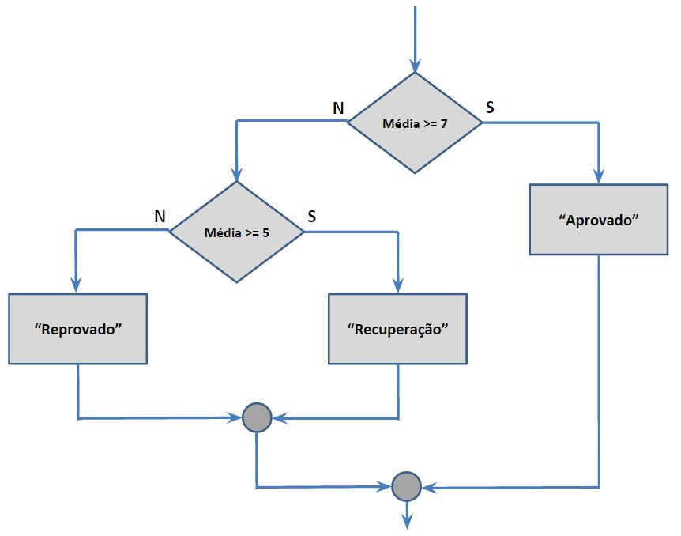
EXEMPLO
Algoritmo
Declare: N1, N2 : inteiro
MEDIA : real
escreval ("Entre com a primeira nota:")
leia (N1)
escreval ("Entre com a segunda nota:")
leia (N2)
MEDIA <- (N1 + N2) / 2
se (media >= 7)
escreval ("Aprovado")
senao se (media >= 5)
escreval ("Recuperação")
senao
escreval ("Reprovado")
escreva ("Sua média é ", MEDIA)
fimalgoritmo
eja abaixo um fluxograma representando nosso algoritmo:

Slide 6
Exercícios
Vamos aos exercícios!!!

